Slide 1
















팀장 김수빈
김가은 김대래 서현택 안지연

Slide 2
CONTENTS
01 02
프로젝트 소개
기술 스택 및 역할
03 04
과정 및 결과
기대 효과

Slide 3
01
프로젝트 소개

Slide 4
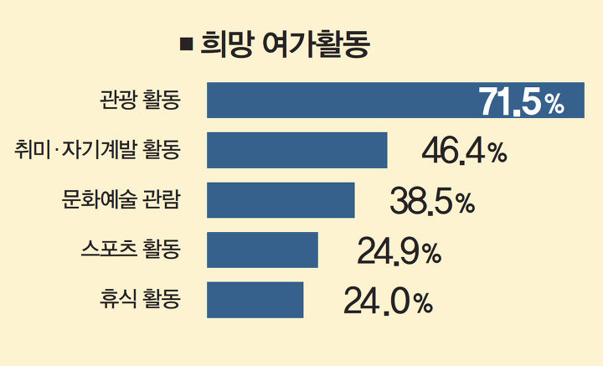


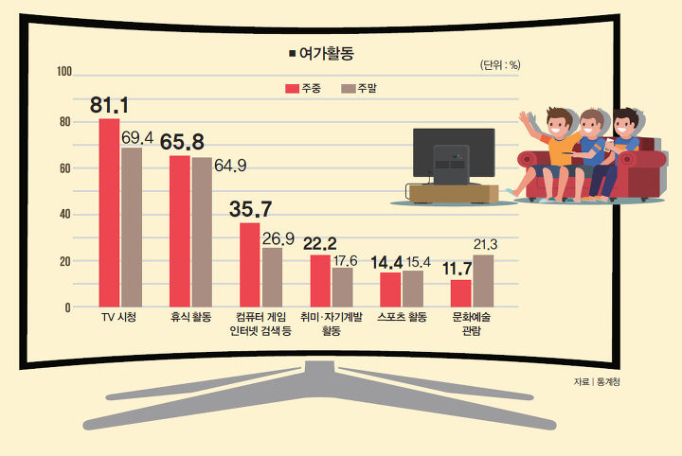


기획 배경
NEWS
워라밸 문화 확산으로 '여가 시간, 휴가 사용일, 문화예술 관람률' 등 증가
!데일리타임즈W 김수영 기자 | 6승인 2020.02.07 17:35 | ^댓글 0
국민문화예술활동조사, 국민여가활동조사, 근로자휴가조사 결과 발표 평균 여가시간 평일 3.5시간, 휴일 5.4시간으로 ‘일과 삶의 균형’ 정착 2018년 근로자 연차휴가 평균 사용 일수 9.9일로 2017년 대비 1.4일 증가
Notes:
현대에 일과 삶의 균형이 중시되면서 여가에 투자하는 시간이 증가하고 있고, 희망하는 여가활동이 관광, 자기계발, 문화예술 관람, 스포츠 활동 등으로 주로 야외활동을 원하고 있습니다. 하지만, 실제 여가활동은 집에서 TV시청을 하는 비중에 가장 큰 것으로 나타났습니다.

Slide 5
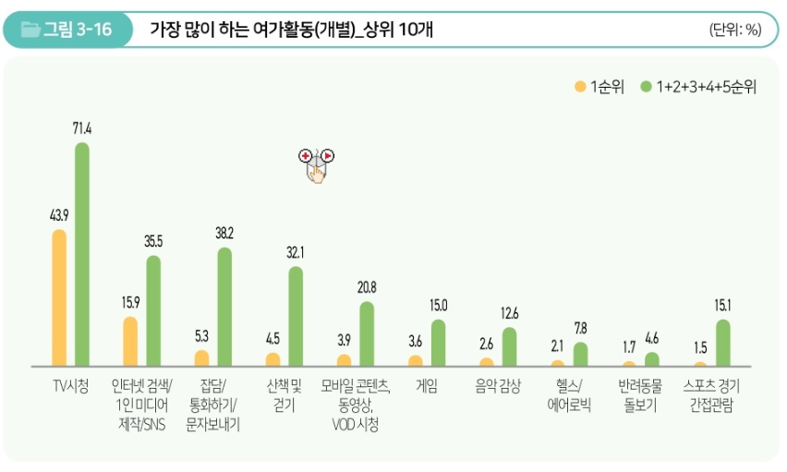
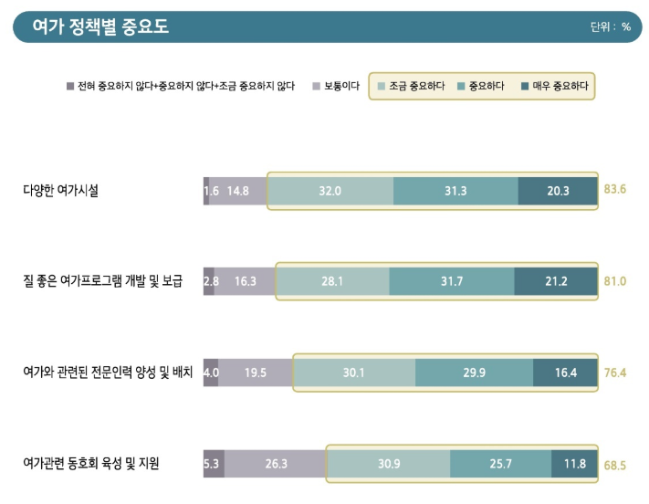
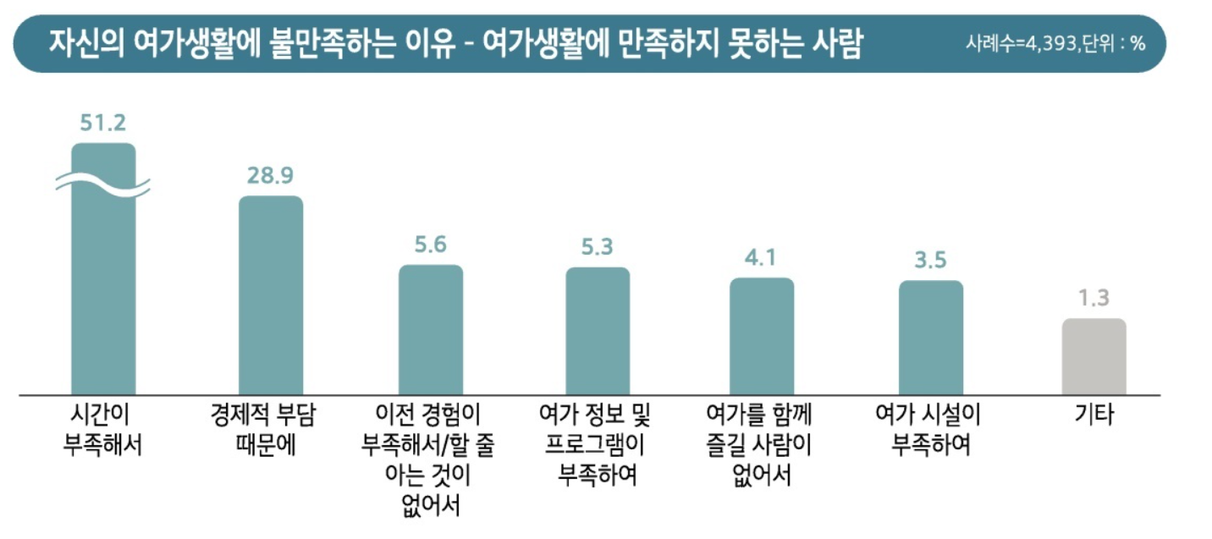
출처 : 문화체육관광부 - 2019 국민여가활동조사
Notes:
앞에서 본 것과 같이 tv시청이나 주로 집에서 하는 활동이 가장 많이 하는 여가활동을 차지하고 있고,
자신의 여가생활에 만족하지 못하는 이유로는 시간적, 경제적 부담도 있었지만 여가생활에 대한 경험과 정보가 부족하거나 함께 즐길 사람이 없어서라는 이유도 있었습니다.
여가 정책으로도 질 좋은 여가프로그램을 만들고 동호회를 육성하고 지원하는 게 중요하다는 조사 결과가 나왔습니다.
이런 사람들에게 슬기롭게 여가활동을 즐길 수 있도록 하기 위해 프로젝트를 기획하게 되었습니다.

Slide 6
여 가 생 활 어떻게 하고 계신가요?

Slide 7



목표
개인의 성향과 관심사에 맞춘 여가생활 추천
지역별 강좌와 모임을 소개
여가생활의 활성화로 현대 사회인의 스트레스 완화와 지역별 소통의 기회를 넓히고 건전한 여가생활을 통해 지역 주민들의 자기개발과 다양한 프로그램 제공
Notes:
슬기로운 여가생활은 무료한 현대 사회인들을 위해 프립에서 크롤링한 여가생활 관련 강좌/모임 데이터를 활용하여
개인의 성향과 관심사에 맞춘 여가생활 추천하고
지역별 강좌와 모임을 소개하여 함께 즐길 수 있는 슬기로운 여가생활을 독려합니다.
이를 통해 여가생활의 활성화로 현대 사회인의 스트레스 완화와 지역별 소통의 기회를 넓히고 건전한 여가생활을 통해 지역 주민들의 자기개발과 다양한 프로그램 제공하는 것을 목표로 합니다.

Slide 8
02
기술 스택 및 역할

Slide 9

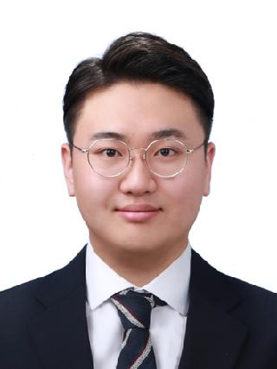


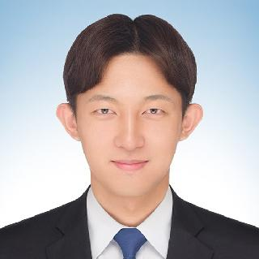
역할분담
Front-end
Back-end
BIG
DATA
Vue.js
Vuetify
CSS
Weather API
Youtube API
KakaoMap API
Spring
Rest API
MySQL
Python
Django
Redis

Slide 10












시스템 아키텍쳐
HTTP request
Web
Application
Server
Web
Server
HTTP response
request
response
DB
Apache tomcat

Slide 11
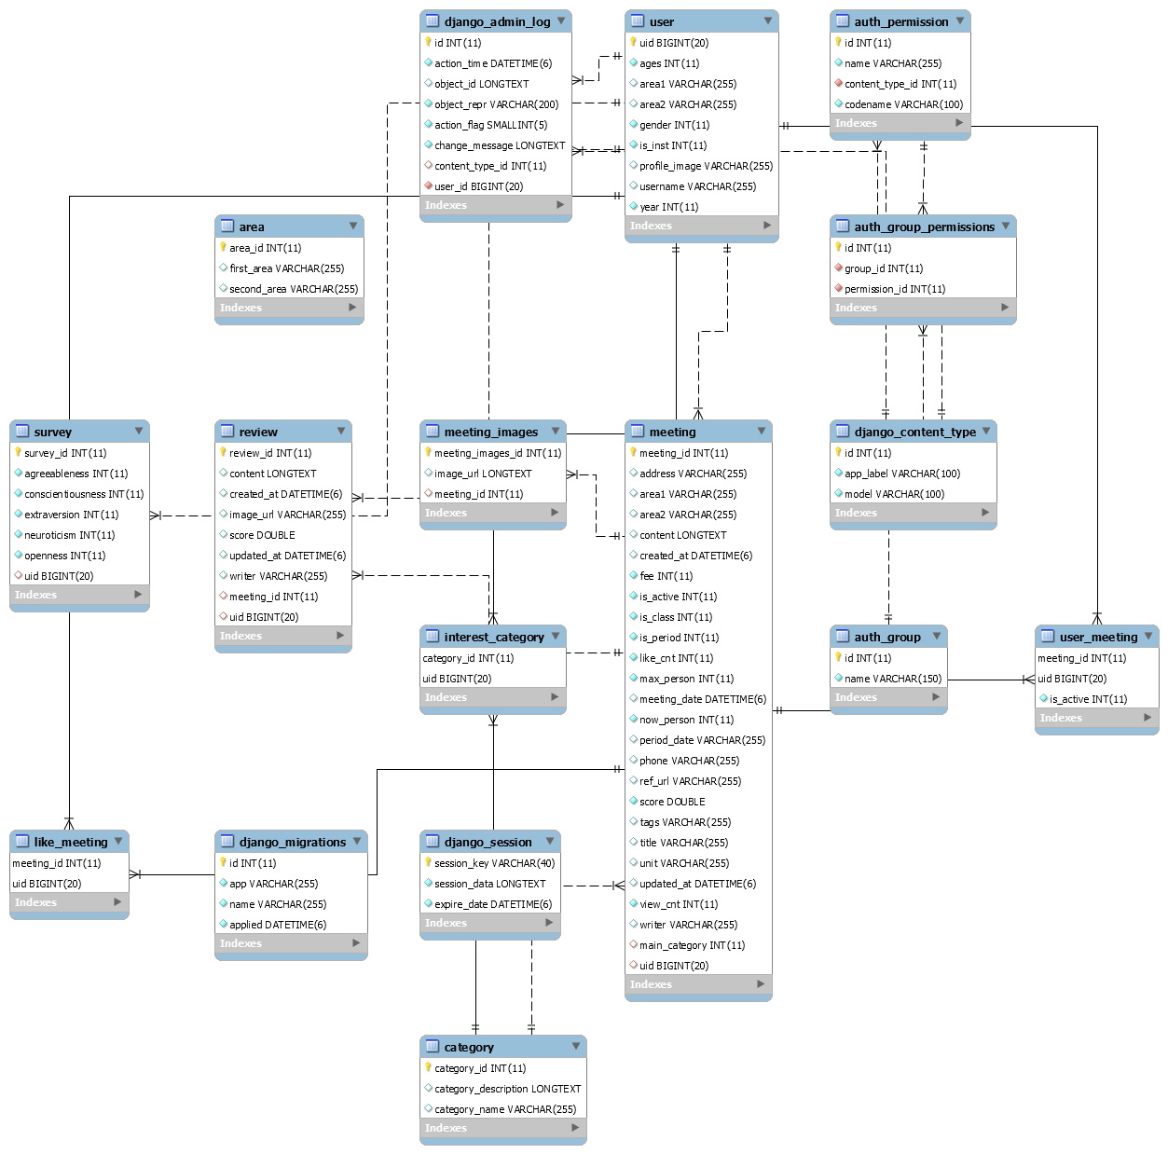
ER Diagram

Slide 12











기술 스택
kakaomap

Slide 13
03
과정 및 결과

Slide 14
진행 일정
일 | 월 | 화 | 수 | 목 | 금 | 토
 | 4 | 5 | 6 | 7 | 8 | 9
10 | 11 | 12 | 13 | 14 | 15 | 16
17 | 18 | 19 | 20 | 21 | 22 | 23
24 | 25 | 26 | 27 | 28 | 29 | 30
31 | 1 | 2 | 3 | 4 | 5 | 6
7 | 8 | 9 | 10 | 11 | 12 | 14
★계획서 작성
DB 설계
데이터 수집
명세서 작성
화면 기획 및 와이어프레임 작성
데이터 수집
Front-end 개발
성향 검사 만들기
환경설정
Back-end API 개발 & 데이터 크롤링 및 DB 저장
Front-end 개발
Back-end api 개발 & 데이터 크롤링 및 DB 저장
aws 환경설정
Front-end 개발
데이터 크롤링 및 DB 저장
예외처리 및 에러수정
django API
Front-end 개발
UCC 제출
Back-end API 개발 & django API 개발
★발표평가
예외처리 및 에러수정
UCC 제작

Slide 15
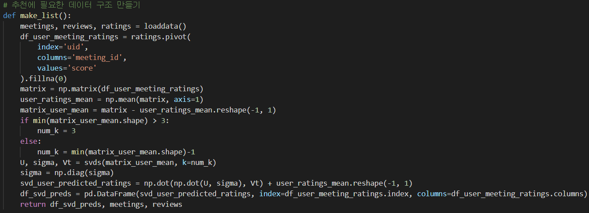
분석 및 추천
잠재 요인 기반 협업 필터링
Matrix Factorization 활용
Notes:
빅데이터를 이용한 분석 및 추천으로는 잠재 요인을 기반으로한 협업 필터링 중 Matrix Factorization을 활용하였습니다
먼저 추천에 필요한 데이터 구조를 만들고

Slide 16
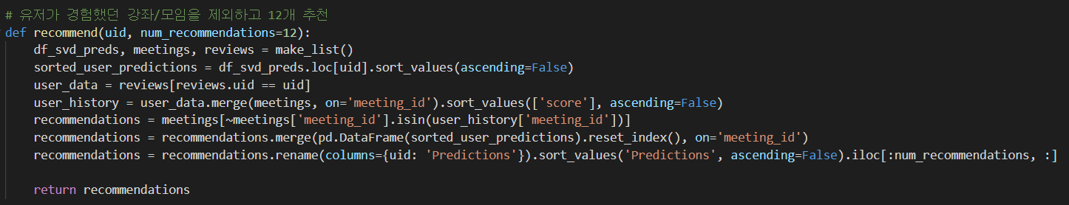
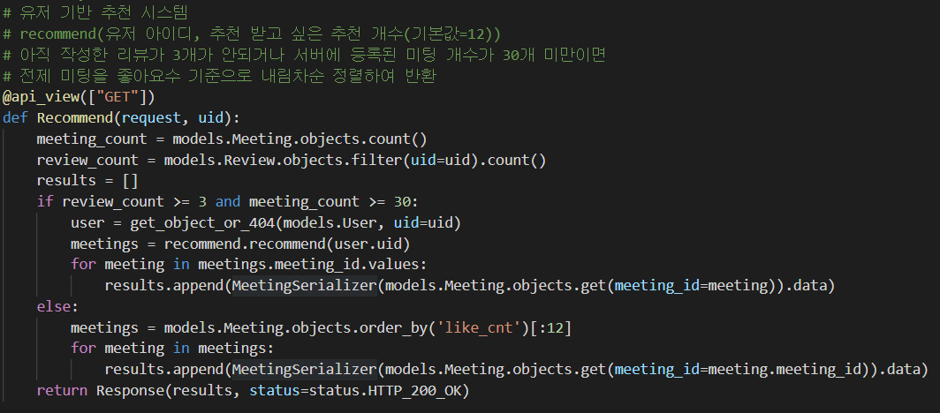
분석 및 추천
Notes:
사용자가 경험 한 강좌와 모임을 제외하고 좋아요 수를 기준으로 추천하였습니다.

Slide 17

시연 및 UCC

Slide 18
04
기대 효과

Slide 19




확장 가능성
실시간 채팅 서비스 제공
화상 프로그램을 통해 홈 레저를 즐길 수 있는 서비스 제공
1:1 강사 매칭 서비스 제공

Slide 20
Thank you!

